Slide 1
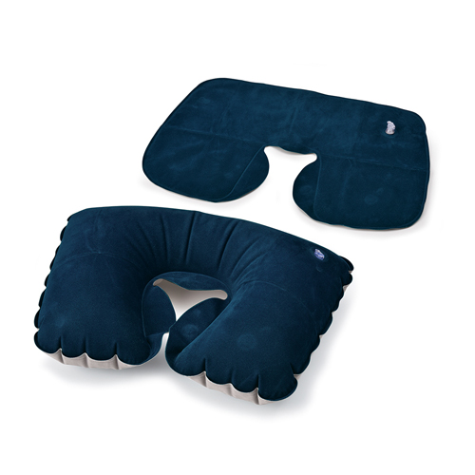
【提案書】
ネックピロー
特徴
飛行機や新幹線の中での仮眠の際に、首への負担を軽減してくれるシンプルなネックピローです。名入れプリントも可能ですので、イベントやキャンペーンのノベルティグッズなどにもおすすめ。
納期
納期スペース
仕様
素 材 ： PVC
サイズ ： 220×340×90mm
包 装 ： 台紙付ポリ入 台紙サイズ/130×140mm
お見積
お見積りスペース

